Slide 1
«Проводим время с пользой». Рекомендации родителям по работе с детьми во время самоизоляции
Воспитатель МДОАУ «Детский сад № 24
Уткина И. Н

Slide 2
Во время самоизоляции у многих родителей возник вопрос : «Чем занять дома ребёнка?». Ведь зачастую, многие родители не совсем ясно представляют систему обучения в детском саду. А ведь непрерывность реализации образовательного процесса, в том числе в системе дошкольного образования, является одним из условий представления качественного образования. Современная обстановка, связанная с режимом самоизоляции и невозможностью посещения детьми детского сада, диктует нам применение дистанционных форм обучения . На своей страничке в viber, мы предложили родителям рекомендации по работе с детьми на всю неделю. Многие папы и мамы с удовольствием откликнулись на нашу идею и стали реализовывать все задумки.

Slide 3
Тема недели 06.04-10.04 «Здоровье надо беречь»
Понедельник: Проведите вместе с детьми утреннею гимнастику.
Прочтите детям стихотворение А. Барто «Девочка чумазая».
Вторник: Проведите вместе с детьми артикуляционную гимнастику «Веселый язычок».
Рассмотрите с детьми куклу, ознакомьте с частями тела (голова, туловище, руки, ноги).
Среда: Прочтите детям стихотворение К. Чуковского «Мойдодыр».
Четверг: Нарисуйте рисунок на тему «Мойдодыр».
Пятница: Вылепите из пластилина овощи (помидор, морковь, огурец)

Slide 4
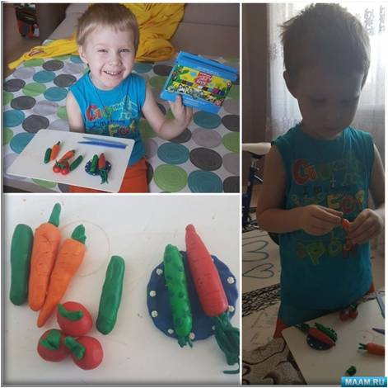
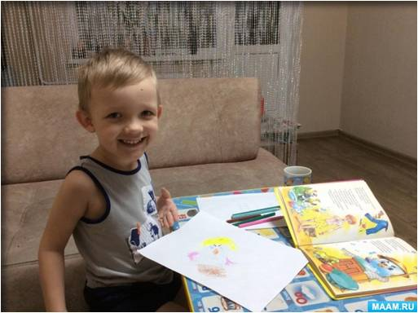
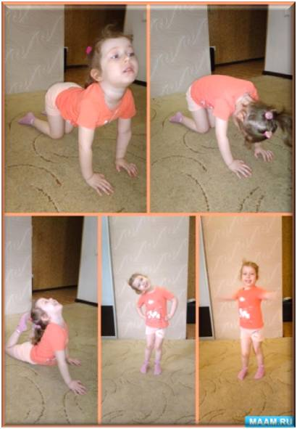

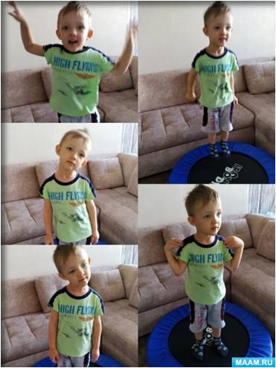

Slide 5
Тема недели 13.04-17.04 «Посуда»
Понедельник:1. Проведите вместе с детьми утреннею гимнастику.
2. Покажите детям дома предметы посуды, опишите их, расскажите, зачем они нужны, какие имеют свойства.
Вторник:1. Проведите вместе с детьми пальчиковую гимнастику «Антошка моет посуду».
Посуду моет наш Антошка
Моет вилку, чашку, ложку.
Вымыл блюдце и стакан,
И закрыл покрепче кран.
Выполняют имитирующее движение
Вторник: Прочтите детям стихотворение К. Чуковского «Федорино горе».
Среда: Вылепите из пластилина чайную пару, украсьте ее.
Четверг: Нарисуйте любой предмет посуды.
Пятница: Выполните вместе с детьми поделку «Вторая жизнь одноразовой посуды».

Slide 6
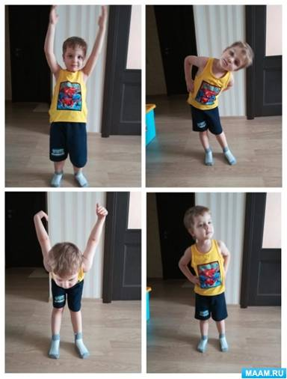

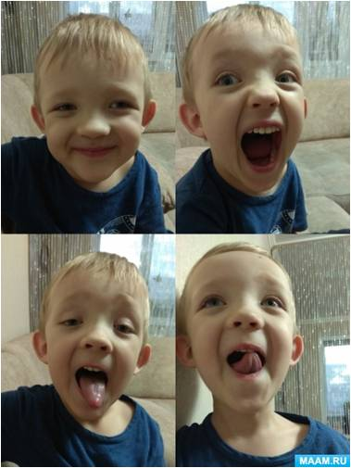
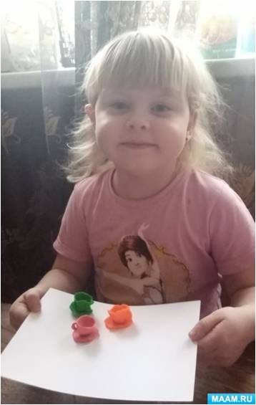
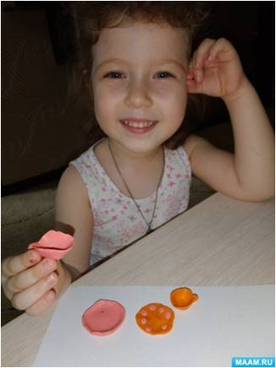

Slide 7
Тема недели 20.04-24.04 «Мой город»
Понедельник: 1. Проведите с детьми беседу на тему «Мой родной город» (дайте элементарные представления о родном городе, его достопримечательностях) .
2. Рассмотрите фотографии нашего города, его памятники и архитектуру.
Вторник: Постройте вместе с детьми из строительного материала «Макет города Новотроицка» (улицу нашего города, дома, скверы, машины)
Среда: Аппликация «Высокие и низкие дома» (наклеить на бумагу дома разной высоты и окошки)
Четверг: Нарисуйте дом в котором вы живете.
Пятница:Выучите стихотворение:
Что мы родиной зовём? Это наш родимый дом,
Это лужица у дома и берёза под окном.
Это школьная тропинка это красная рябинка.
И, конечно, детский сад, где много маленьких ребят

Slide 8
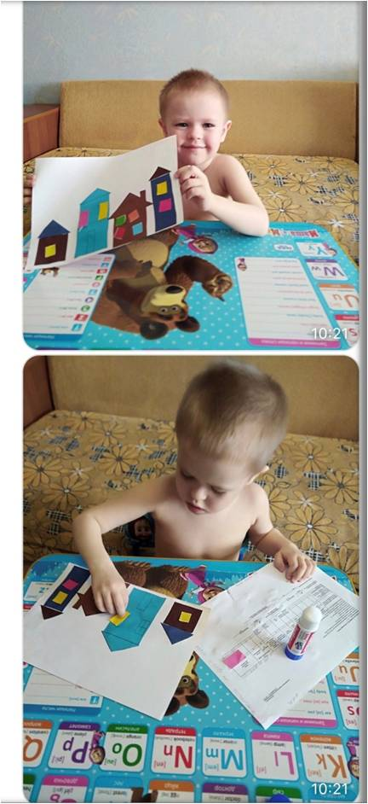
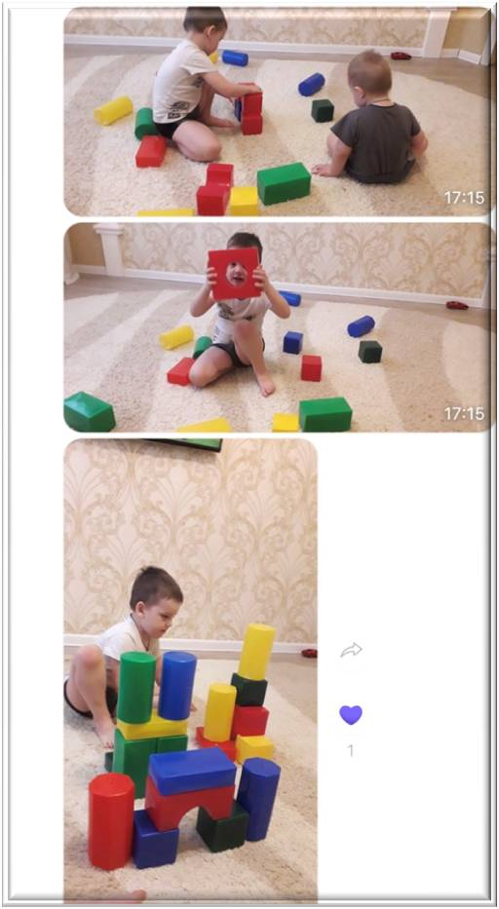

Slide 9
Предлагаем и Вам использовать наш опыт.

